Slide 1


大阪大学
[アイデアシート記入注意点]
デザインの変更・追加は可とします。
緑色の枠・文字は運営確認に必要なため、削除・変更は不可とします
再提出時は、変更箇所が分かるよう赤枠で囲んでください。
第10回キャチロボバトルコンテスト
アイデアシート
Team
「1人キャチロボ
～阪大の老害～」
-Member-
丹羽 英人
チームメンバーは5名までです。５名を超えるメンバーの名前をMemberに記入することは可としますが、本番では競技に参加できませんので注意してください。
提出締切り：2020/8/3
提出先：キャチロボ事務局
E-mail : catchrobo@kyotoss.co.jp
「PDF」で保存してご提出ください。

Slide 2
1.コンセプト・戦略
・製作量が少ない
・機体重量が軽い（3.429kg（ネジ/回路込みで 5.5kg））
・簡単な制御性
をコンセプトに安定して動作する設計にしている。
アームは1つとして動作干渉が起きないようにしている。
制御としてr,Θ,zの3軸を基準としている。
すべてのモータにエンコーダ/ポテンショメータを設置しており、全自動にて安定した動作をさせる。
共通エリアへの侵入判定は、操縦者によって行う。
それまでは自陣エリア内のワークの取得を続ける。
主にロボットベース部分の設計を見直し、肉抜きを多用することによって5％の軽量化を図った。（約200g）
Check Point
ルールブックの違反項目に抵触する戦略を立てていませんか？

Slide 3
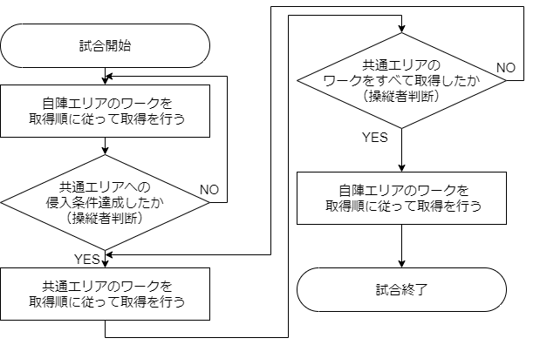
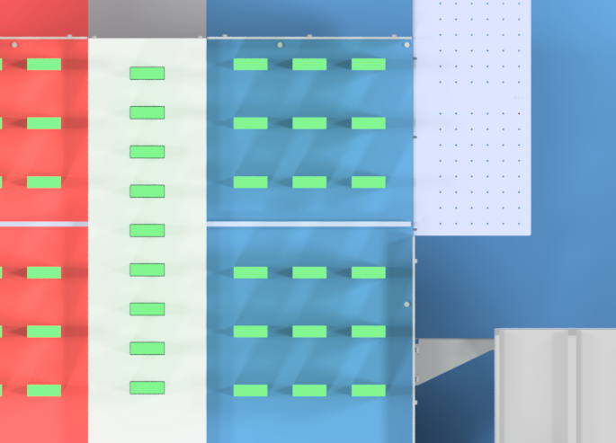
1.コンセプト・戦略
下記にワーク取得におけるアルゴリズムを示す
下記にフィールド上面からの様子を示す それぞれ振られた番号はワーク取得順
9
18
17
16
8
15
14
13
7
5
12
5
1
3
1
8
3
2
2
9
6
4
4
6
11
10
7
Check Point
ルールブックの違反項目に抵触する戦略を立てていませんか？

Slide 4
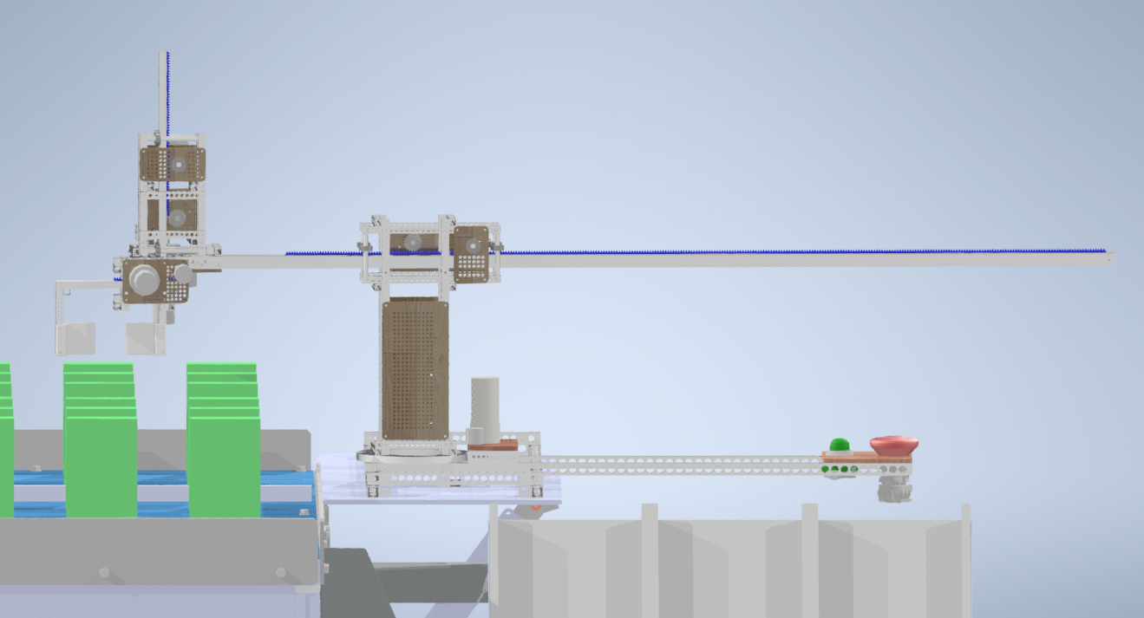
2.ロボットの構成
②上下直動
①前後直動アーム
④ハンド部
③ロボットベース/アーム回転部
本ロボットは
①前後直動アーム
②上下直動
③ロボットベース/アーム回転部
④ハンド部
によって構成されている

Slide 5
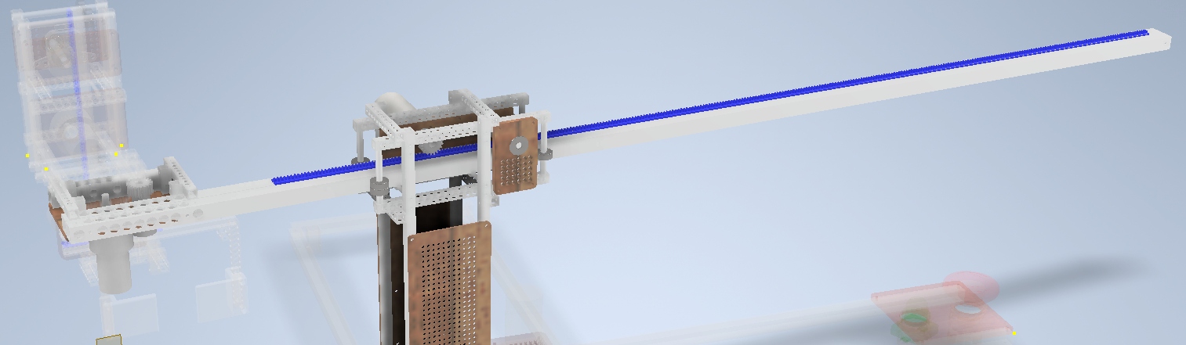
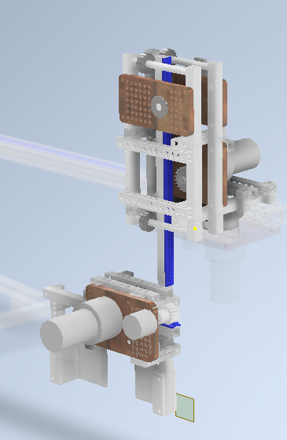
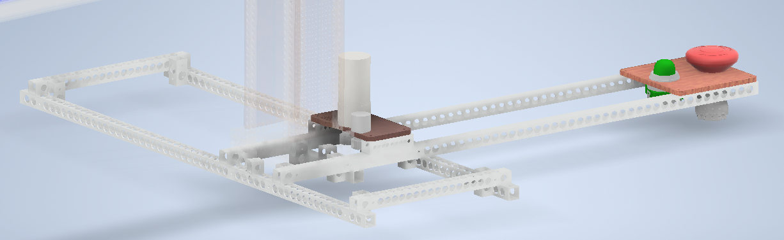
3.ロボットユニット詳細
↑①前後直動アーム
前後に移動するアーム（r移動）
540モータを使用し、エンコーダを搭載して位置を自動的に検出できる
先端に、前後直動が回転してもハンドが適切な向きを向くように、
モータを搭載し、ポテンショメータで角度制御行えるようにしている。
←②上下直動
上下にハンドを移動させる（z移動）
380モータを使用し、エンコーダで位置制御を行える
↓③ロボットベース/アーム回転部
ロボットベースに固定する枠とアームの回転を行う（θ移動）
安定性確保のため、ベースの固定最大サイズと同等になっている
540モータを使用し、ポテンショメータで角度制御を行えるようにしている

Slide 6
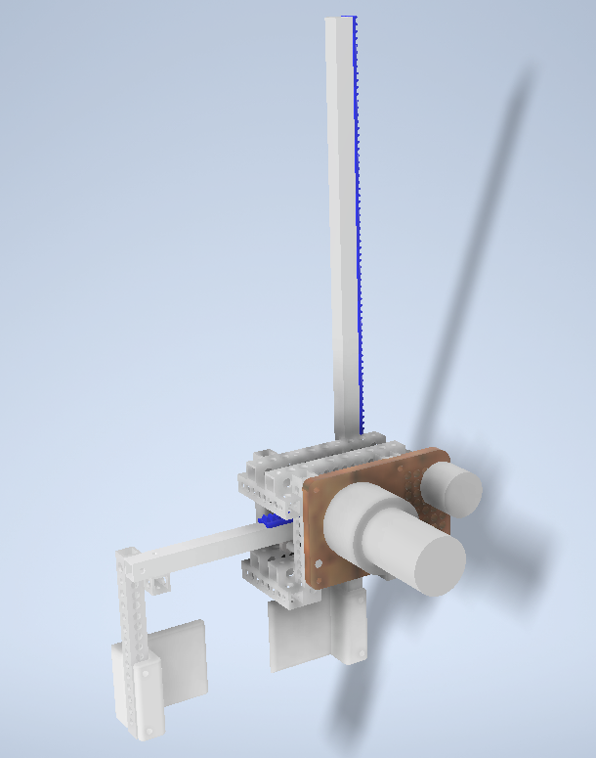
3.ロボットユニット詳細
↑④ハンド部
ワークを挟んで掴む機構、1個ずつワークを確実に掴む
ハンドの先端は3Dプリンタでできている
380モータを使用し、ポテンショメータで開閉具合を検出できる

Slide 7
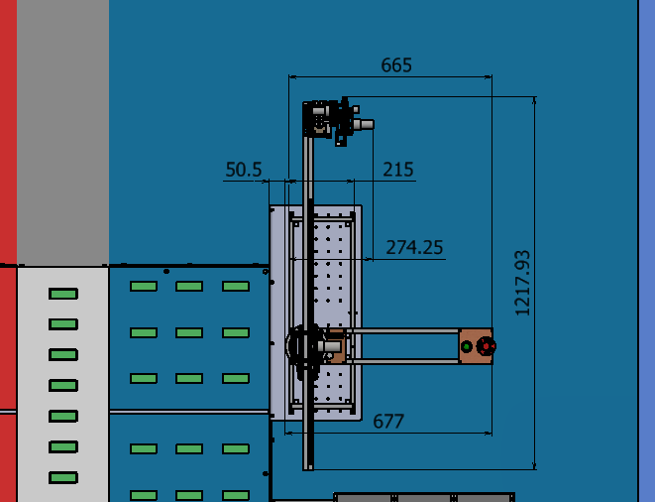
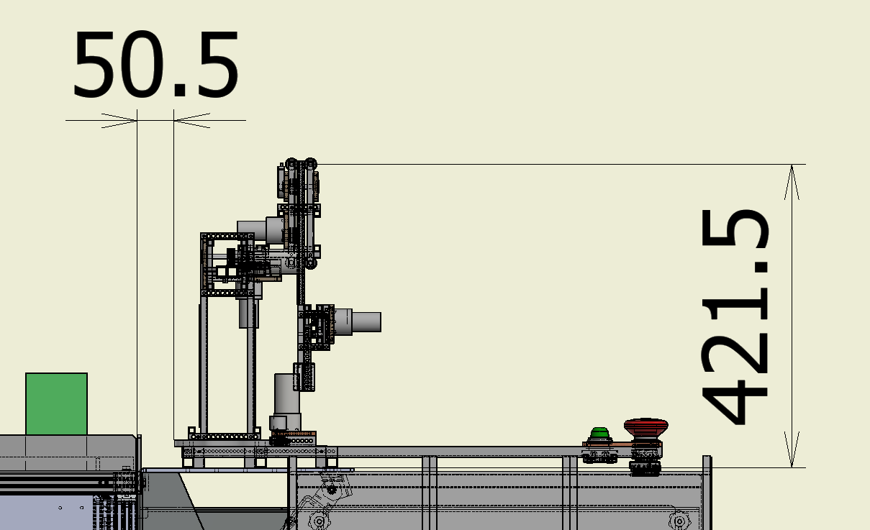
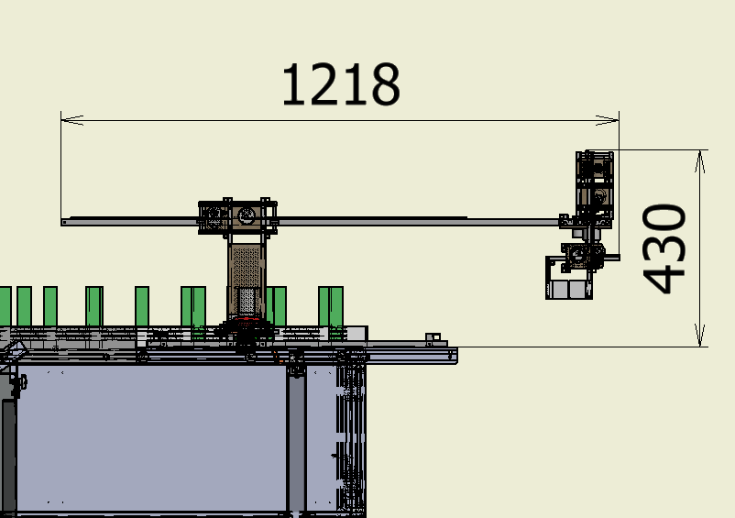
4.ロボット主要寸法（スタート時）
Top View
Front View
Side View
セッティング時のサイズは注意してください
ぎりぎりまで使用せず30mm程度の余裕代を設けることを推奨します
セッティングエリア内に入っていることが分かるように寸法を
記入してください
Check Point
ロボットの全てがセッティングエリア内に収まっていますか？
ロボットの主要寸法は明記されていますか？

Slide 8
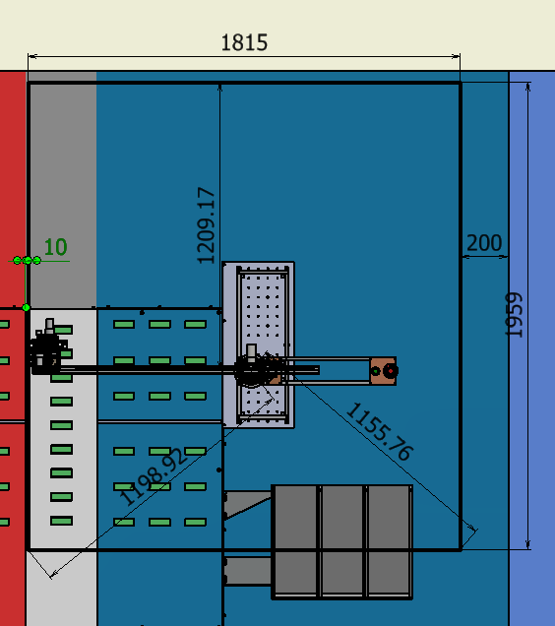
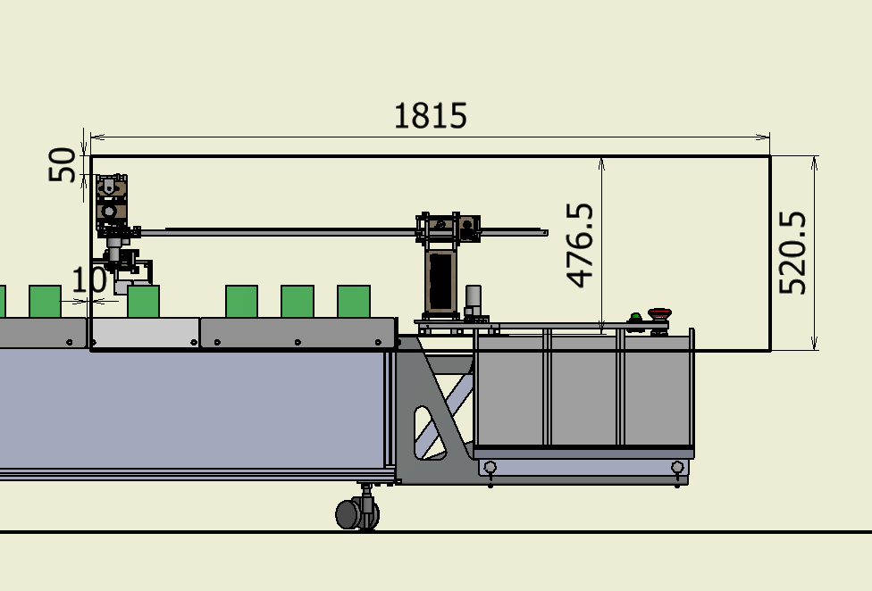
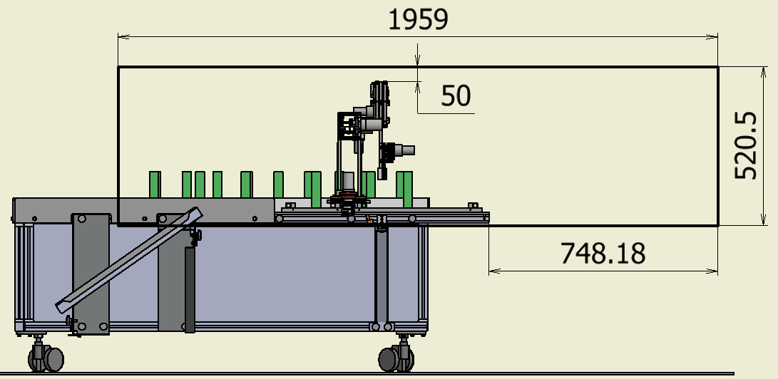
4.ロボット主要寸法（可動範囲）
Top View
機構的に相手エリアへ侵入が可能である
これを防ぐためにエンコーダ/ポテンショメータより取得したアーム先端の座標を元に制御的に動作制限をかける
Front View
Side View
Check Point
可動範囲が明記されていますか？（領域を線で囲ってください）
可動範囲が、ロボットエリア外・相手エリアまで出ていませんか？
（機構上回避できない場合は、ソフトリミットまたは操縦者側で対策することを明記してください）
ロボットの主要寸法は明記されていますか？

Slide 9
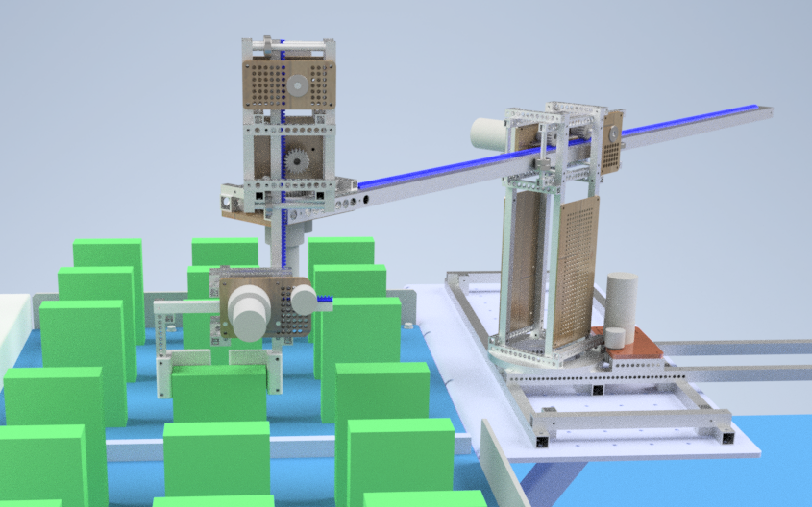
5.ワークのハンドリング方法（ワークエリア内）
以下の数字はP.3に記載のロボットの構成に共通する
③回転運動 部分を回転させる（ポテンショメータで自動化）
→①前後直動アーム でワーク上に移動する（エンコーダで自動化）
→②上下直動部分と ①前後直動アーム の結合部を回転させ、箱を把持できる向きにする
→②上下直動部分を下におろす
→④ハンド部 でワークを挟み込んでハンドリングを行う。
Check Point
突刺す、接着するなど、ワークを破損させる方法でハンドリングしていませんか？

Slide 10
5.ワークのハンドリング方法（共通エリア内）
ワークエリア内と同様
Check Point
突刺す、接着するなど、ワークを破損させる方法でハンドリングしていませんか？

Slide 11
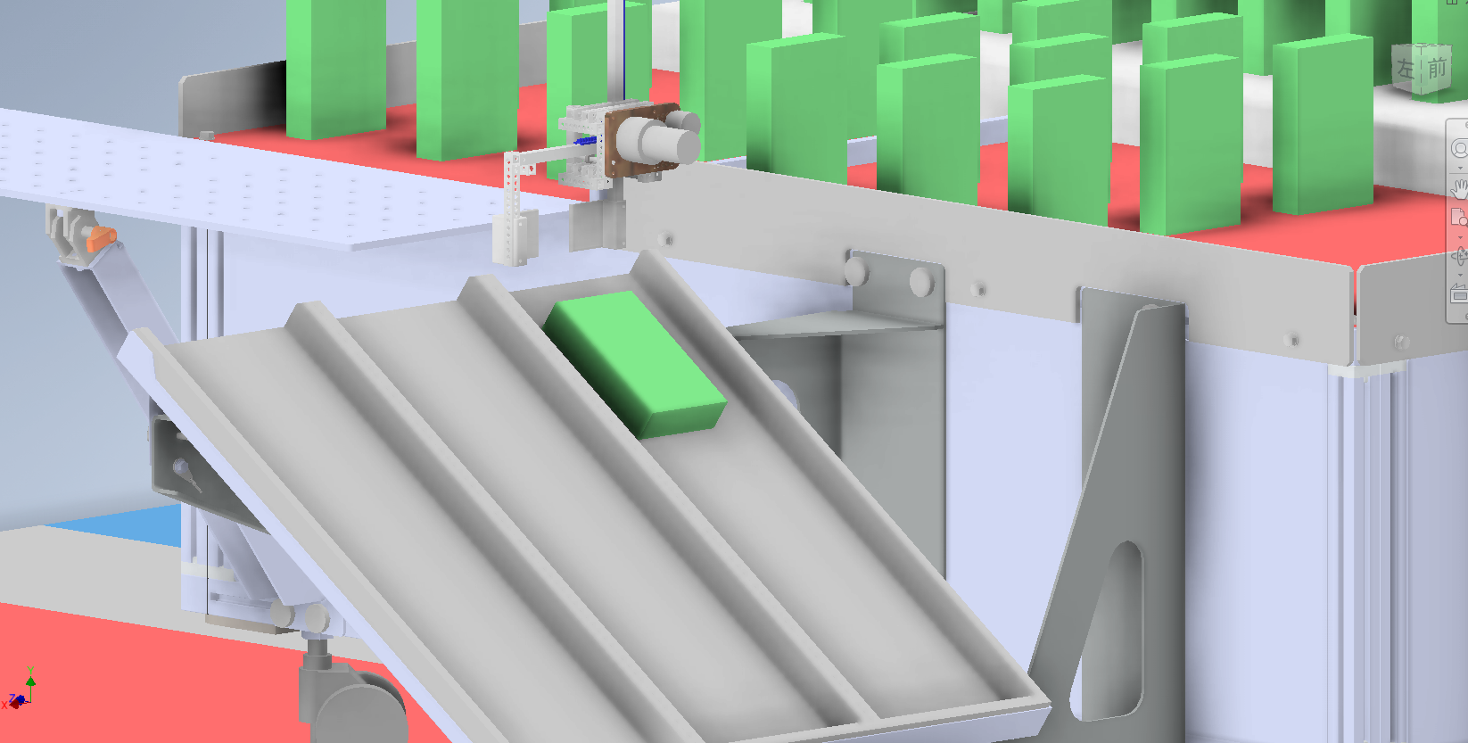
6.得点に関する条件の達成方法（得点条件）
ハンドリング機構でワークを挟んで把持し、ロボットアームでシューティングBOX上に向かい、シューティングBOX手前から落とし、シューターに滑らせてワークを入れる。

Slide 12
6.得点に関する条件の達成方法（ボーナス条件A）
1つ1つハンドリングを行い全自動で確実に入れる。

Slide 13
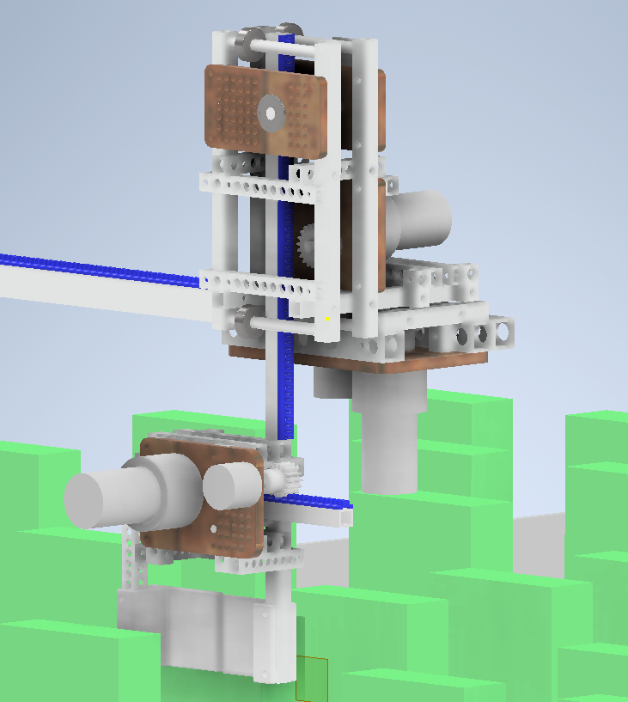
6.得点に関する条件の達成方法（ボーナス条件B）
赤丸部に設置されたハンド回転機構によって180度
回転可能になっているため、達成できる。

Slide 14
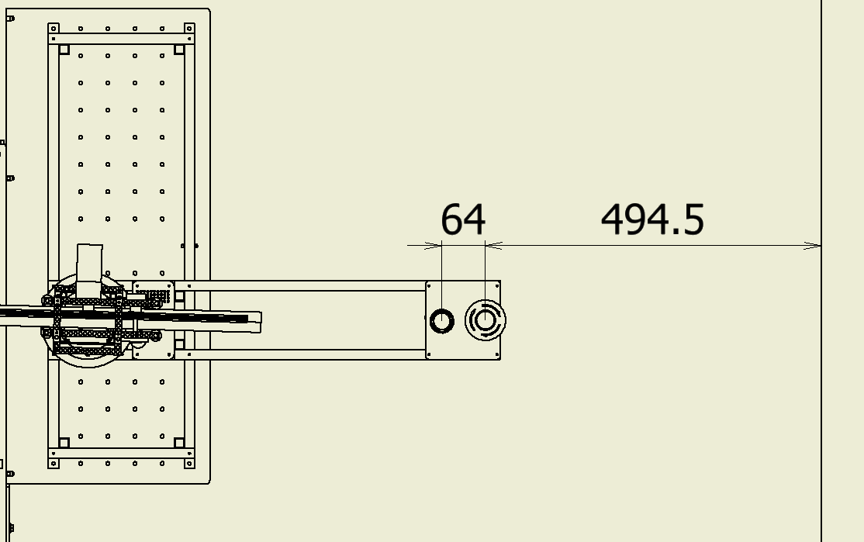
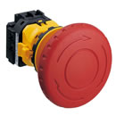
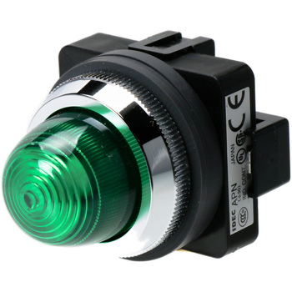
7.非常停止ボタンと動力電源表示灯
Top View
非常停止スイッチ
（XN1E-BV504MRH）
動力源表示灯
（APN111DNG）
Check Point
プッシュロックリターンリセット式の非常停止ボタンを使用していますか？
非常停止ボタンは、操縦エリアから押せる位置にありますか？位置を明記していますか？
（操縦エリアから500mmの範囲内への設置を推奨します）
可動部に非常停止ボタンを設置してませんか？（固定部に設置してください）
動力電源表示灯は審判が確認できる位置にありますか？
動力電源表示灯は緑色に点灯しますか？（それ以外に緑色ランプを使用していませんか？）

Slide 15
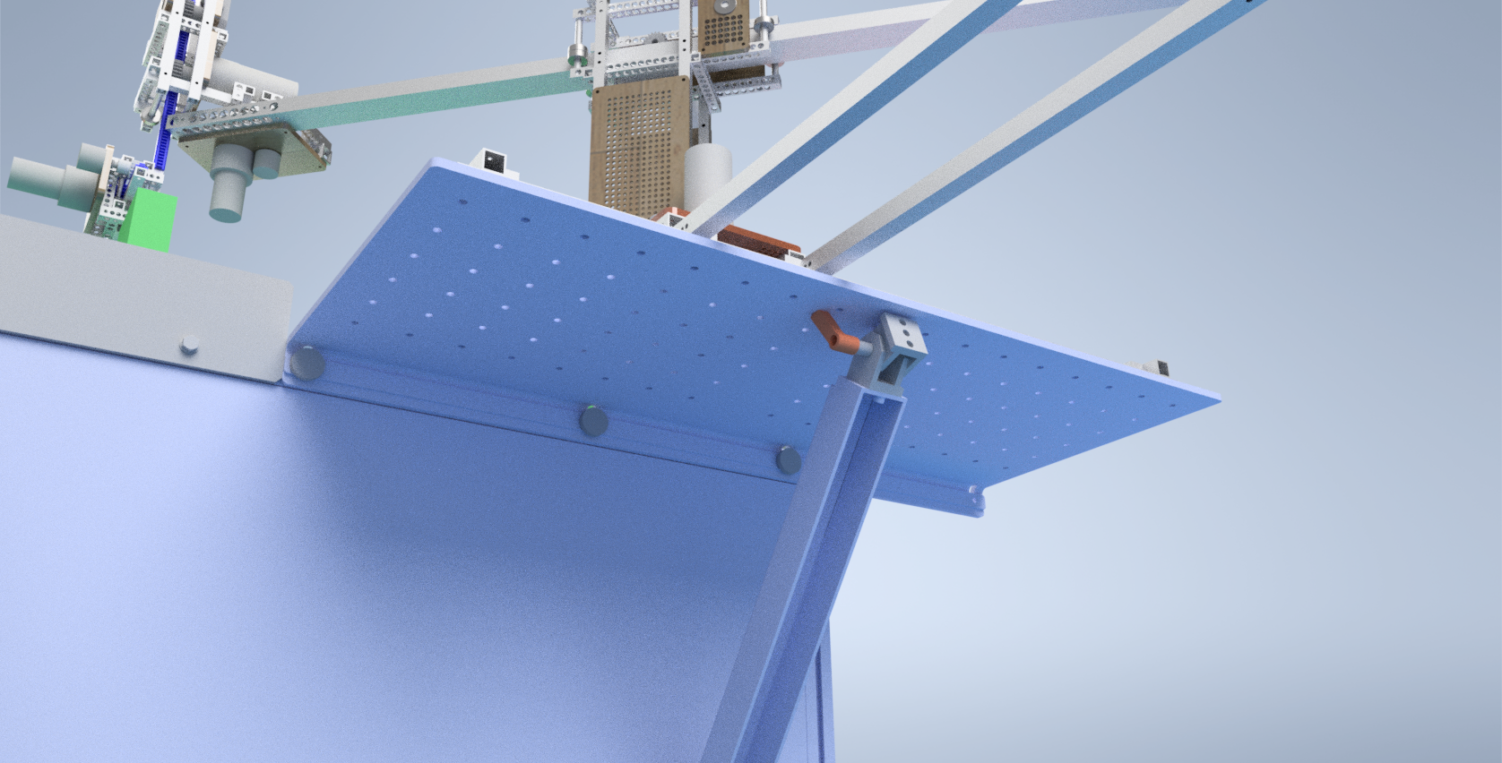
8.フィールドへのロボット固定方法
赤矢印部分にてM5の蝶ネジにて固定を行う。
蝶ネジを用いることで、ロボット設置時に素早く、確実に固定を行うことが出来る。
Check Point
ロボットはロボットベースに固定していますか？（地面に接地してないですか？）
固定はボルト・ナットなどでしっかり固定できていますか？

Slide 16
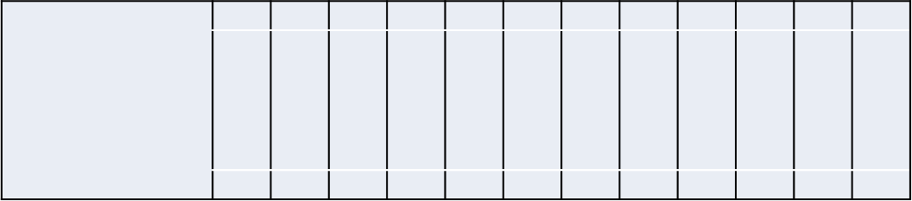
9.アピール項目１（タイミングチャート）
テンプレートに図形の線を挿入して書き込んでください
3分間
ワークを取る際の動きを表すタイミングチャートの時間は任意の値に
置き換えてください
0 15 30 45 60 75 90 105 120 135 150 165 180s
ワーク回収
1個
1個
1個
1個
1個
1個
1個
1個
1個
1個
1個
1個
7 sで 1個
3分間で25個
0 15 30 45 60 75 90 105 120 135 150 165 180s
得点
計50ポイント
3分間でのすべての軸の動きとワークを取る際のすべての軸の動きをタイミングチャートに書き表してください
Check Point
すべての軸を書けていますか？
1回のワークを取る動作を書けていますか？

Slide 17
9.アピール項目１（タイミングチャート）
テンプレートに図形の線を挿入して書き込んでください
1回の動作
ワークを取る際の動きを表すタイミングチャートの時間は任意の値に
置き換えてください
A地点：シューティングBOX上
B地点：ワークエリア、共通エリアのワーク
01234567
Θ
ロボット回転
A地点
移動距離：
90度
B地点
r
前後動作
A地点
移動距離：
1000mm
B地点
Θ2
ハンド回転
90度
移動距離：
90度
0度
3分間でのすべての軸の動きとワークを取る際のすべての軸の動きをタイミングチャートに書き表してください
Z
ハンド上下
上
移動距離：
150 mm
下
ハンド開閉
閉
移動距離：
50 mm
開
Check Point
すべての軸を書けていますか？
1回のワークを取る動作を書けていますか？

Slide 18
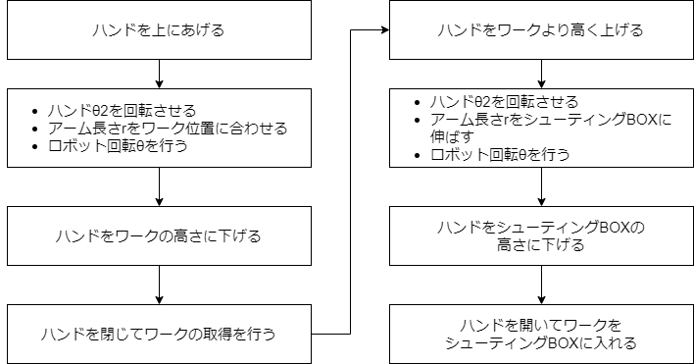
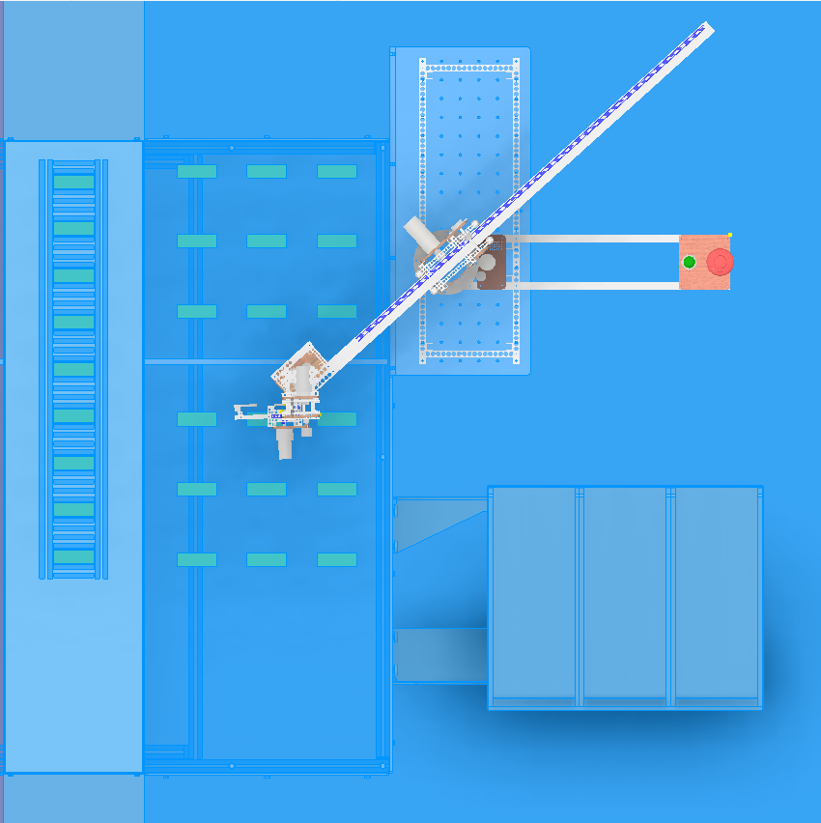
9.アピール項目１（タイミングチャート）
下記に1動作におけるフローチャートを示す。
θ
θ2
フィールド上から見た図左図の様に、θ, θ2 を 定める
Check Point
すべての軸を書けていますか？
1回のワークを取る動作を書けていますか？

Slide 19
9.アピール項目２（エア系統図）
エア系統 使用せず
下記の記号を用いてエア系統図を描いてください
不足している場合は
http://www.konishi-as.co.jp/topix/yomimono/jis.html
を参照して描いてください
Check Point
エアアクチュエータを動作さるためのエア系統図が描けていますか？

Slide 20
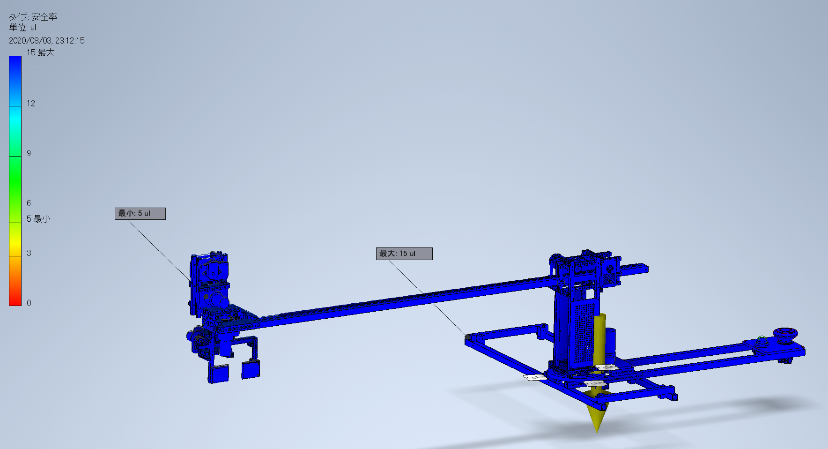
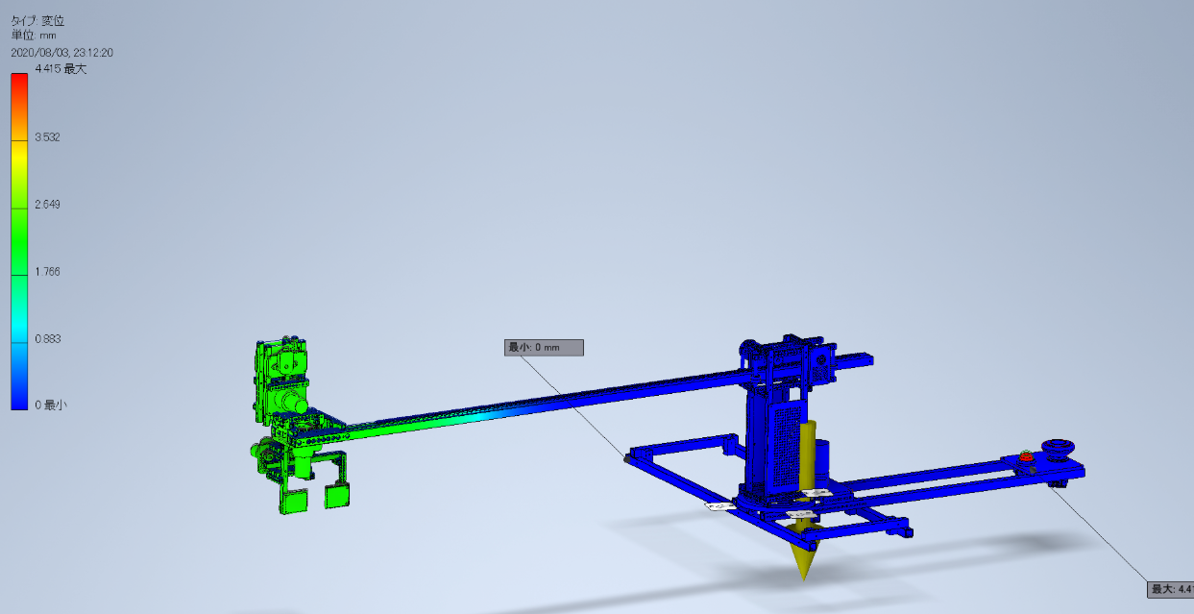
9.アピール項目３（アームなどの強度計算）
強度計算をして結果を書いてください
手段は問いません（モデル化をして手計算or3DCADでCAE解析）
安全率最小値：5
変異がアーム先端で2mm程度となっているので問題ない
Check Point
目標となるたわみを設定し、安全率の評価が出来ていますか？

Slide 21
9.アピール項目４（モータトルク、エアシリンダ推力）
モータ①
使用用途 | ハンド開閉
モータ型式 | 380
定格トルク[Nm] | 0.011
最大回転数[rpm] | 30250
減速比 | 10:1
出軸負荷トルク[Nm] | 0.0068
所望回転数[rpm] | 150
安価で軽量な380モータを採用
トルク、回転数ともに十分
モータ②
使用用途 | ハンド上下
モータ型式 | 380
定格トルク[Nm] | 0.011
最大回転数[rpm] | 30250
減速比 | 10:1
出軸負荷トルク[Nm] | 0.0735
所望回転数[rpm] | 180
安価で軽量な380モータを採用
トルク、回転数ともに十分
Check Point
目的の動作に対しモータのトルク、回転数、シリンダの推力は余裕代がありますか？

Slide 22
9.アピール項目４（モータトルク、エアシリンダ推力）
モータ③
使用用途 | ハンド回転
モータ型式 | 380
定格トルク[Nm] | 0.011
最大回転数[rpm] | 30250
減速比 | 36:1
出軸負荷トルク[Nm] | 0.5670
所望回転数[rpm] | 180
安価で軽量な380モータを採用
トルク、回転数ともに十分
モータ④
使用用途 | 前後直動
モータ型式 | 540
定格トルク[Nm] | 0.026
最大回転数[rpm] | 27625
減速比 | 36:1
出軸負荷トルク[Nm] | 0.3054
所望回転数[rpm] | 350
安価で出力が十分な540モータを採用
トルク、回転数ともに十分
Check Point
目的の動作に対しモータのトルク、回転数、シリンダの推力は余裕代がありますか？

Slide 23
9.アピール項目４（モータトルク、エアシリンダ推力）
モータ⑤
使用用途 | ロボット回転
モータ型式 | 540
定格トルク[Nm] | 0.026
最大回転数[rpm] | 27625
減速比 | 75:1
出軸負荷トルク[Nm] | 9.806
所望回転数[rpm] | 150
安価で出力が十分な540モータを採用
トルク、回転数ともに十分
Check Point
目的の動作に対しモータのトルク、回転数、シリンダの推力は余裕代がありますか？

Slide 24
9.アピール項目5（回路設計）
今回、モータ仕様として、
・モータ＋ポテンショメータ：3か所
・モータ＋エンコーダ＋リミットスイッチ（初期位置設定用）：2か所
となっている。これに合わせた入出力環境のメインボードを 設計した。本基板は、PCBとして中国へ発注を行い、部品を
はんだ付けしてプログラム作成して動作させる予定である。
メインマイコンとして、STM32F446RET6を用いた。
コントローラはPS4 dualshock4 を用いた。
コントローラ受信部は、ATmega328P-AU＋USBホストシールドにて 作成した。コントローラ受信部とメインマイコンの通信には CAN通信を用いた。
モータドライバはIBT-2（5.5V-27V,43A(ピーク100A)）を採用した。
＜搭載機能＞
CAN通信x1 （メインマイコン<-->コントローラ受信部<-->（外部拡張用ポート））
Serial通信x1（メインマイコン<-->USB-Serial変換器）
PWM出力（(A,B)2相）x5
リミットスイッチ入力x2
アナログ入力（ポテンショメータ用）x3
エンコーダ入力（ (A,B)2相）x3
LED x4 （Debug出力用）

Slide 25
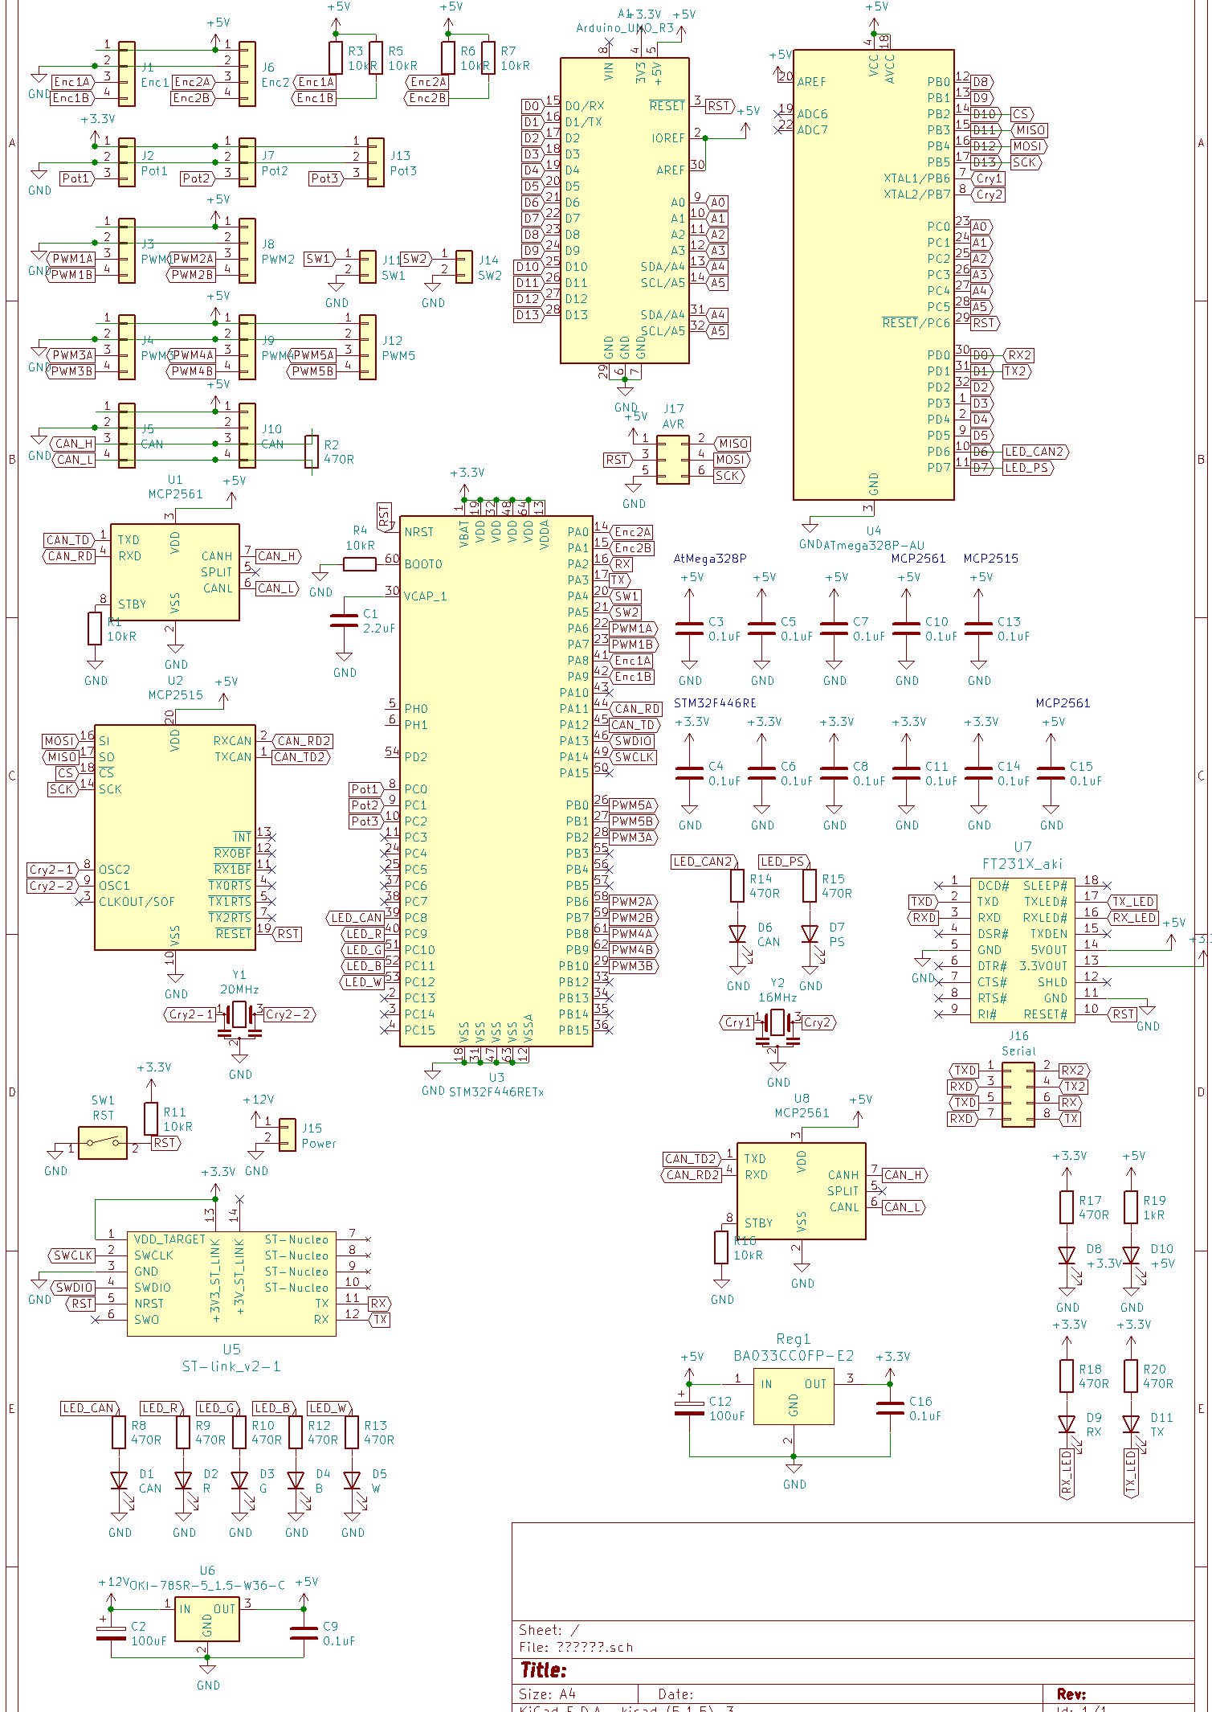
9.アピール項目5（回路設計）

Slide 26
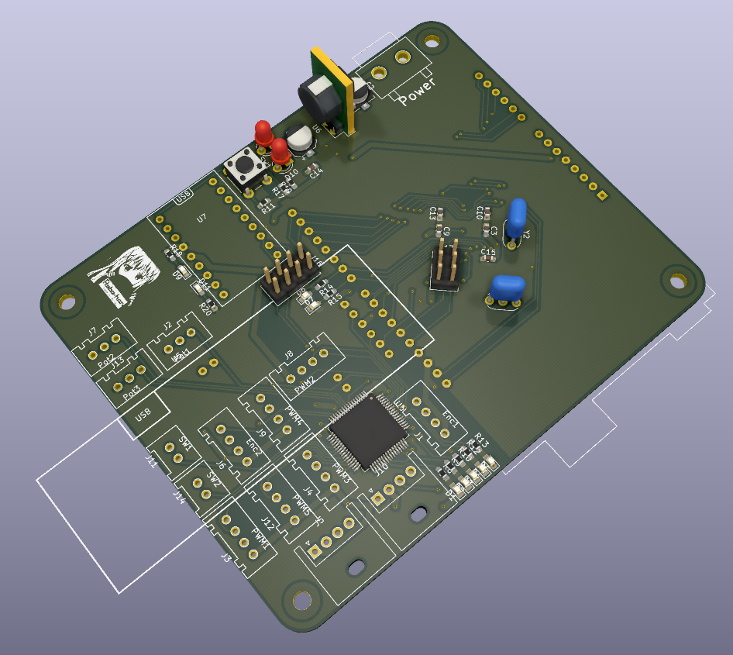
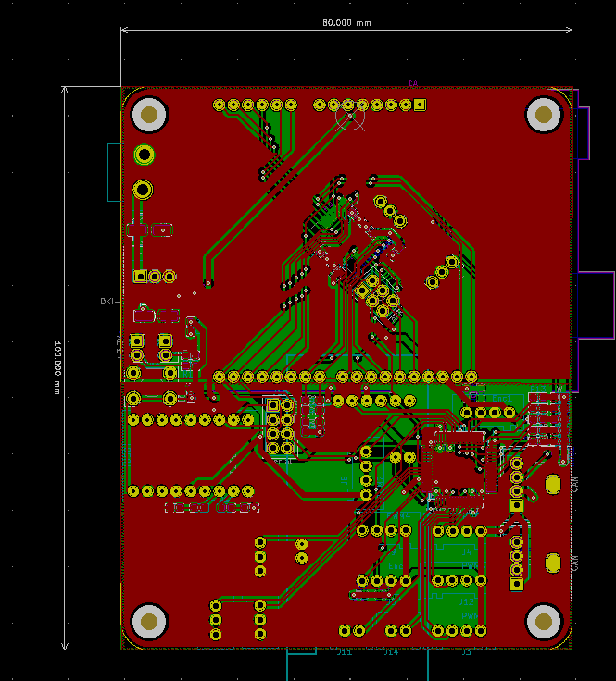
9.アピール項目5（回路設計）
基板表面の様子
基板表面の様子
（配線設計済み）

